Slide 1


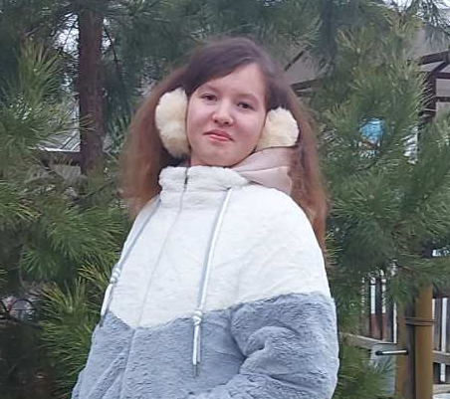
Електронний журнал
Пирогова Анна
15 років
Група: Python3 23-1C
Викладач: Прищепчук Валентин
uaitsmart.com

Slide 2


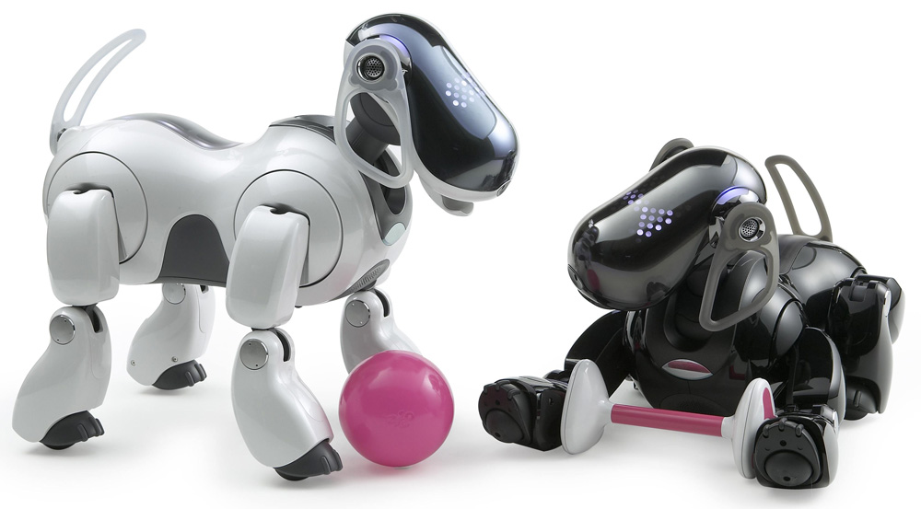
Історія вибору напрямку
Навчаюсь в IT-школi Смарт вже 4-й рік. За цей час я навчилась багато яким речам. Завдяки школi Смарт, я вже знаю ким я хочу бути. Це iнженер-програмiст.
Про IT Смарт я дiзналась вид реклами на Facebook.
uaitsmart.com

Slide 3
Електронний журнал
Бібліотеки: Flask, SklAlchemy.
Спростити життя компаніям, робітникам офісів.
Вирішує проблему недостатком місця на комп’ютері.
uaitsmart.com

Slide 4
Інструкція користувачу
Зайдіть на сайт.
Правильно ввідіть данні в поля.
Натисніть кнопку збереження.
Напишіть відгук.
uaitsmart.com

Slide 5
Особливості проекту
Які особливі бібліотеки використали, напри faker, image, asyncio, threading або який особливий функцонал реалізували
1. Видалення даних із сайту.
2. Flask.
3. Відгук.
uaitsmart.com

Slide 6
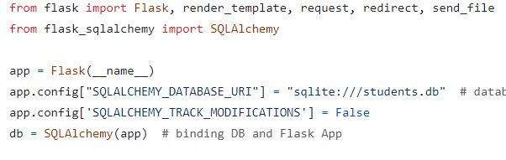
Світлини проекту
uaitsmart.com

Slide 7
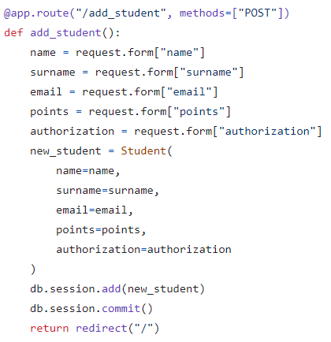
Світлини проекту
uaitsmart.com

Slide 8
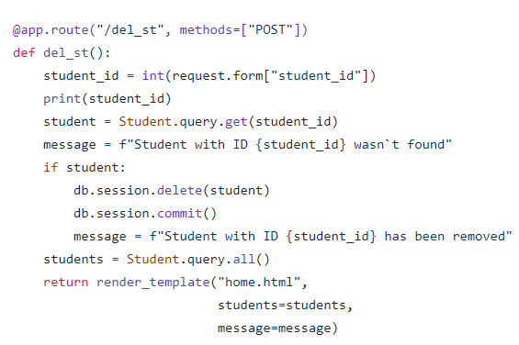
Світлини проекту
uaitsmart.com

Slide 9
Висновок
За час навчання на цьому курсі я навчилась працювати з сайтами за допомогою flask.Я хочу вивчити ще більше нової інформації. Найбільше мені сподобалось робота з базами даних. У майбутньому я би хотіла спробувати попрацювати з роботами.
uaitsmart.com

Slide 10
Дякую за увагу!
uaitsmart.com

